Slide 1
Музыкально-дидактическая игра «Угадай музыкальный инструмент»

Slide 2
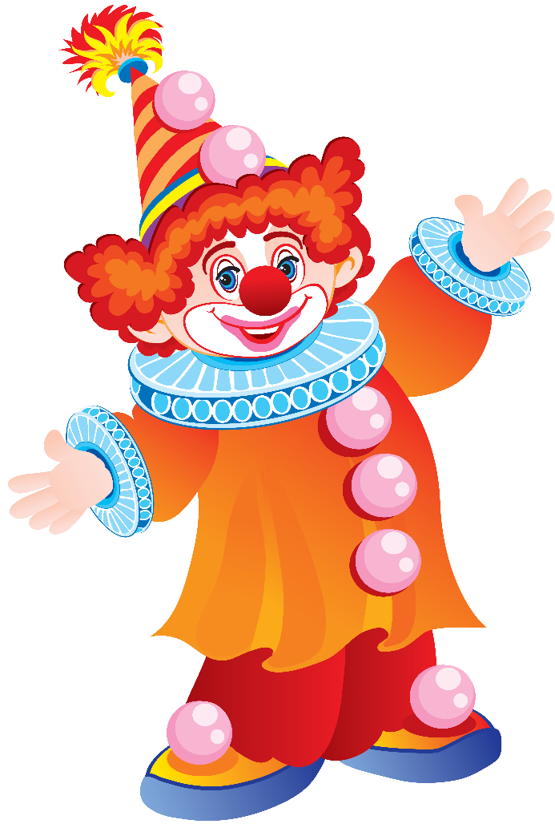
Здравствуйте, дорогие ребята! Меня зовут клоун Смешинка. Мы с моими друзьями решили выступить на представлении. Наш номер – это оркестр русских народных инструментов. А хотите ли вы узнать на каких инструментах мы будем играть на представлении? Тогда попробуйте отгадать музыкальные загадки, выбирая нужные картинки. Отгадав одну загадку, нажимайте на , чтобы двигаться дальше. Когда вы пройдёте все задания, вы сможете услышать, как звучит наш оркестр.

Slide 3
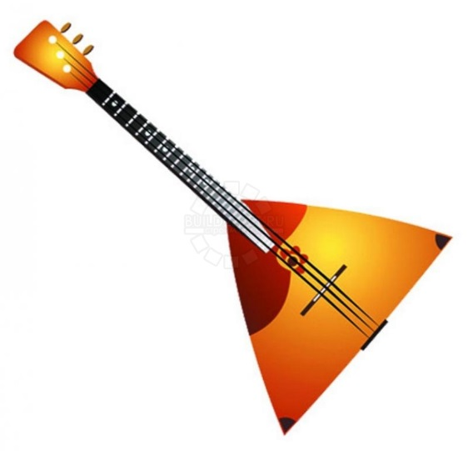
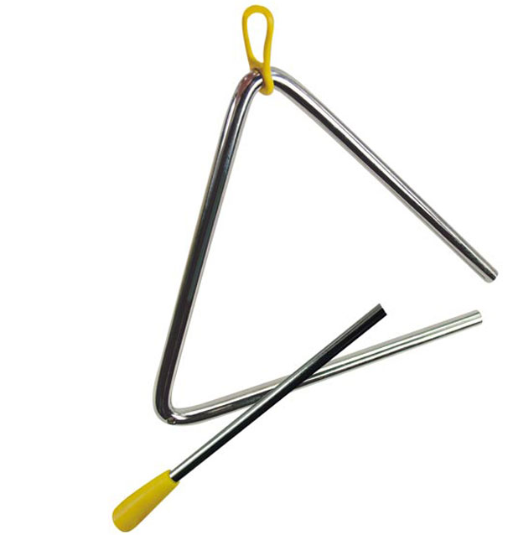
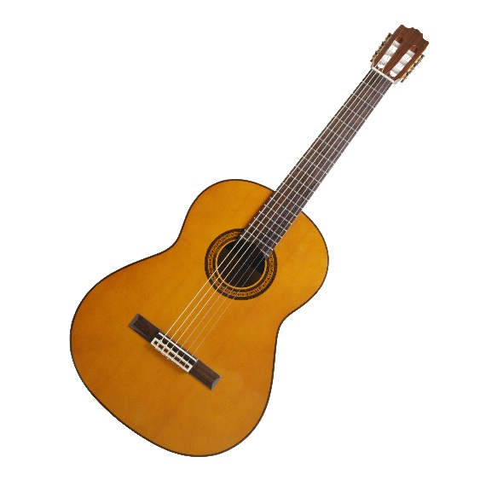
Ой, звенит она, звенит, Всех игрою веселит! А всего-то три струны Ей для музыки нужны. Кто такая? Отгадай-ка… Это наша…

Slide 4
Молодцы! Продолжайте в том же духе!

Slide 5
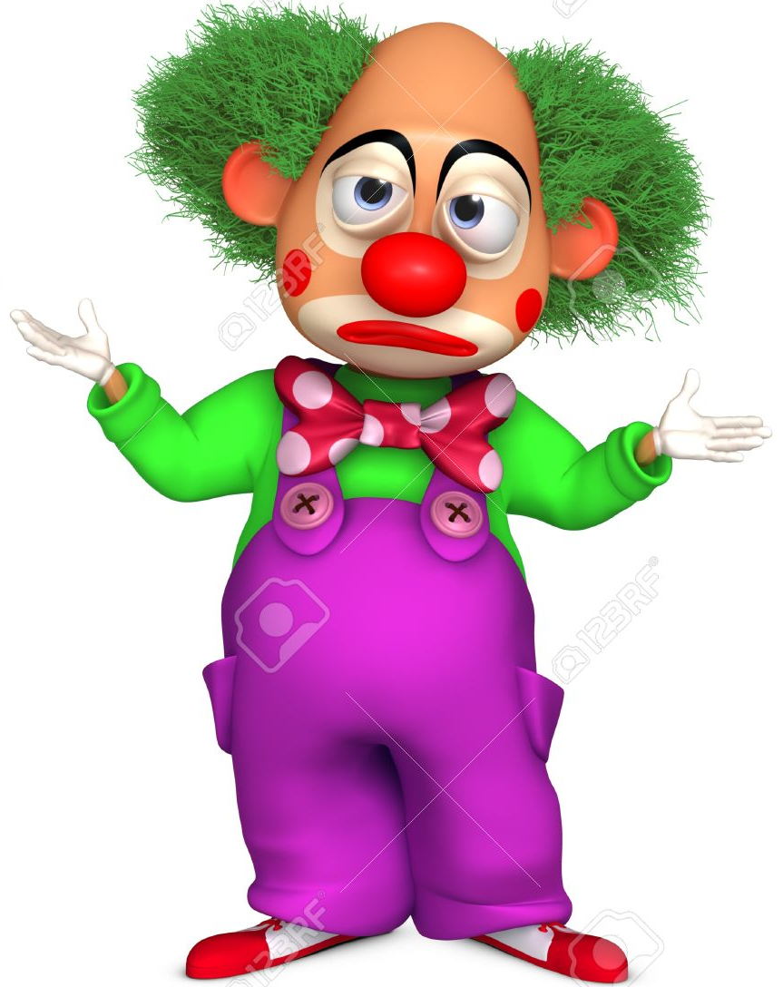
К сожалению, вы ошиблись! Попробуйте, ещё раз!

Slide 6
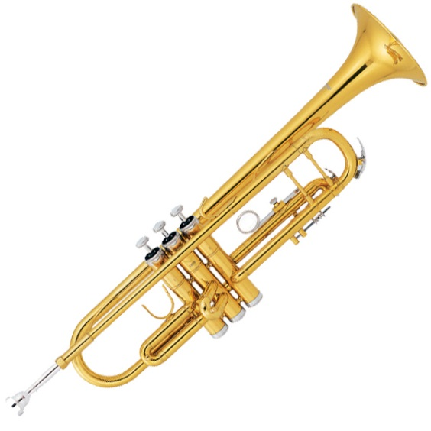
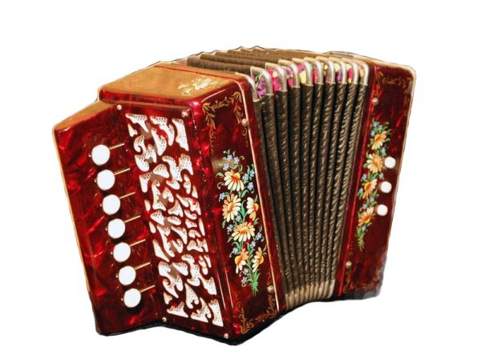
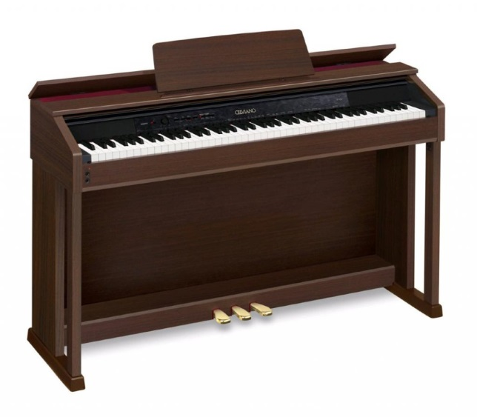
В руки ты ее возьмешь, То растянешь, то сожмешь! Звонкая, нарядная, Русская, двухрядная. Заиграет, только тронь, Как зовут ее?

Slide 7
Молодцы! Продолжайте в том же духе!

Slide 8
К сожалению, вы ошиблись! Попробуйте, ещё раз!

Slide 9
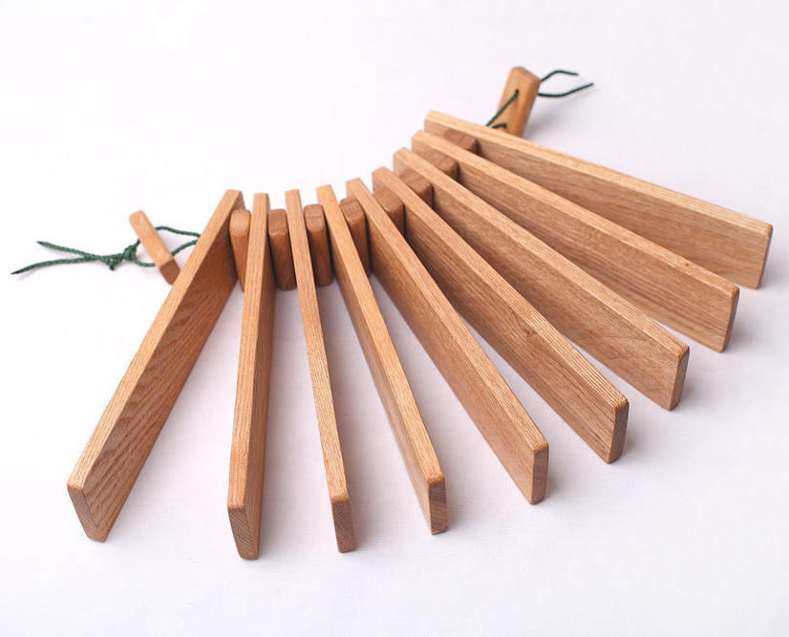
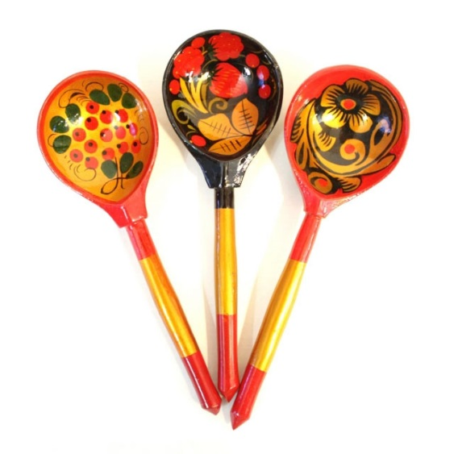
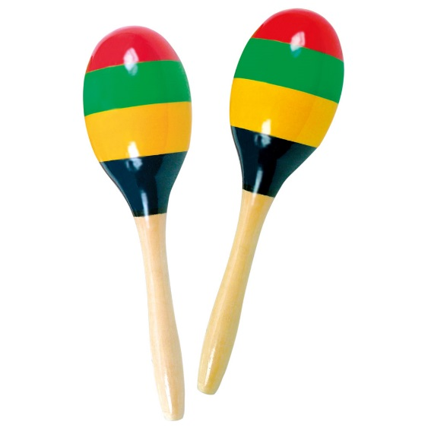
За обедом суп едят, К вечеру «заговорят» Деревянные девчонки, Музыкальные сестренки. Поиграй и ты немножко На красивых ярких...

Slide 10
Молодцы! Продолжайте в том же духе!

Slide 11
К сожалению, вы ошиблись! Попробуйте, ещё раз!

Slide 12
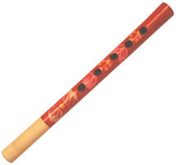
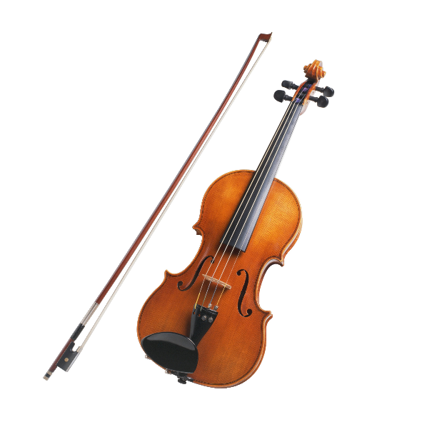
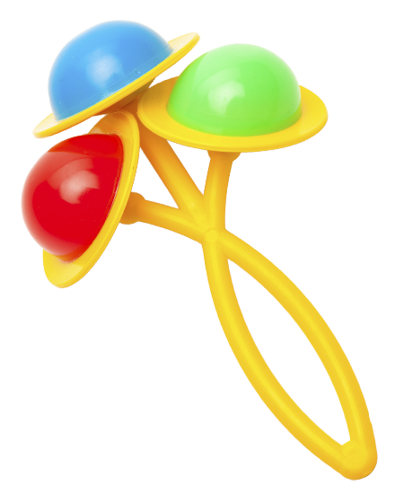
Если хочешь поиграть, Нужно в руки ее взять И подуть в нее слегка-будет музыка слышна. Подумайте минуточку... что же это?

Slide 13
Молодцы! Продолжайте в том же духе!

Slide 14
К сожалению, вы ошиблись! Попробуйте, ещё раз!

Slide 15
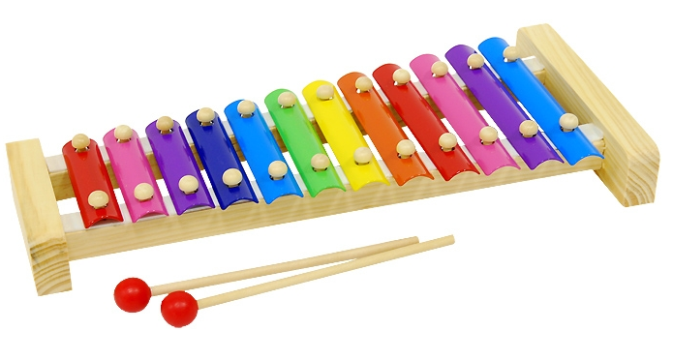
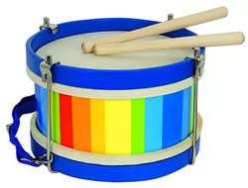
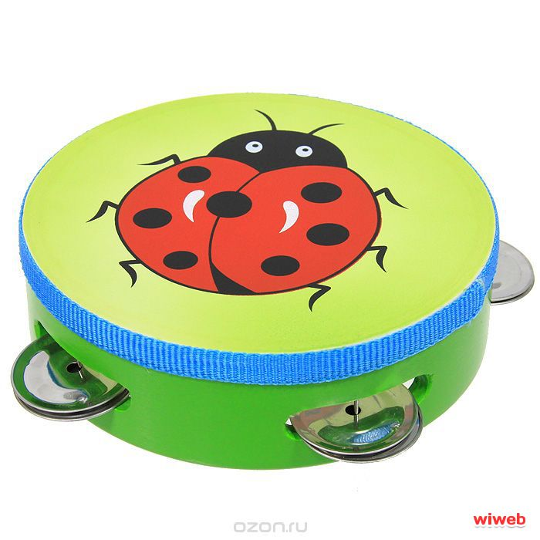
Есть бубенчики на нем, По нему мы громко бьем. С ним сейчас играть мы будем, Дайте в руки звонкий …

Slide 16
Молодцы!

Slide 17
К сожалению, вы ошиблись! Попробуйте, ещё раз!

Slide 18
Вы отгадали все загадки! И теперь вы можете услышать наш оркестр!

Slide 20
Спасибо за внимание!

